Slide 1

Đồ dùng không phải của ta
Lấy dùng không hỏi, đã là đúng chưa?
Kết luận: Không nên tự ý lấy đồ của người khác, khi muốn dùng đồ của người khác em cần hỏi mượn, nếu được sự đồng ý thì mới lấy dùng.

Slide 2
Thứ hai, ngày 22 tháng 02 năm 2026
Đạo đức
Chủ đề 7:THẬT THÀ.
Bài 21: KHÔNG TỰ Ý LẤY VÀ SỬ DỤNG ĐỒ CỦA NGƯỜI KHÁC

Slide 3
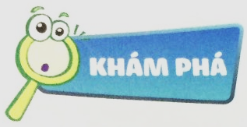
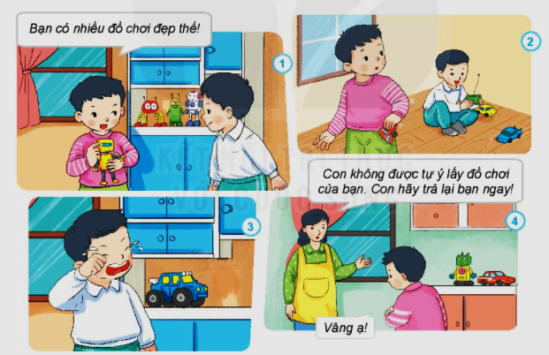
+Em hãy nhận xét về hành động của Ben trong câu chuyện trên?
+ Theo em, vì sao không nên tự ý lấy đồ của người khác?

Slide 4
Tự ý lấy đồ của người khác là việc không nên làm, nó đã tạo cho mình thói quen xấu. Khi muốn dung đồ của người khác, em cần hỏi mượn và chỉ lấy khi được sự đồng ý.

Slide 5


Slide 6
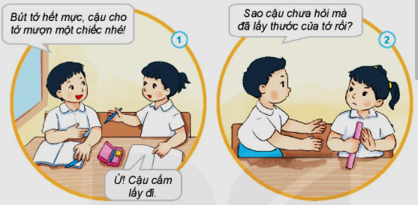
Bạn nào đáng khen, bạn nào cần nhắc nhở? Vì sao?
Bạn Nam hỏi mượn bút của
bạn nữ rồi mối dùng, hành
vi đó đáng khen.
Không hỏi mượn mà tự ý lấy thước của bạn thật đáng chê.

Slide 7
Đã có khi nào em tự ý lấy và sử dụng đồ của người khác chưa? Khi đó em cảm thấy như thế nào?
.

Slide 8
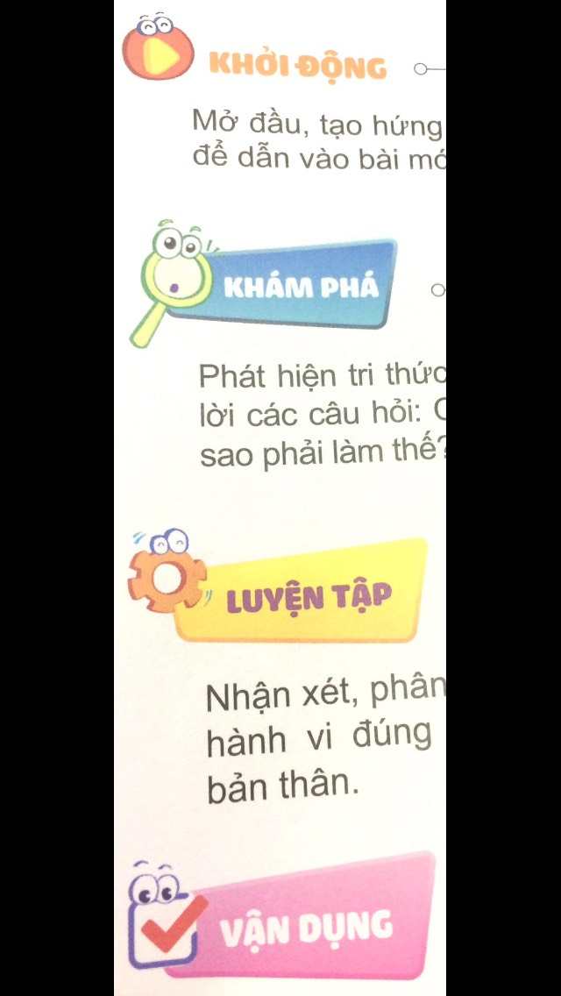
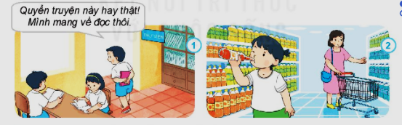
Em sẽ khuyên bạn điều gì khi gặp tình huống trong các bức tranh sau?
Khi gặp tình huống một người tự ý sử dụng đồ của người khác, chúng ta nên có lời nhắc nhở nhẹ nhàng để người đó hiểu ra và không làm việc sai trái ấy. Chỉ mách người lớn khi người đó cố tình không nghe.
Em thực hiện thói quen không tự ý lấy và sử dụng đồ của người khác.

Slide 9

Đồ dùng của của riêng ai
Mỗi khi cần sử dụng
Nhớ hỏi xin, hỏi mượn
Không tự ý lấy dùng.

